Slide 1
Foro de Inversión Climática en América Central - Sesión sobre Cooperación Regional de las NDC.
Mayo 2023

Slide 2
Contribuciones nacionalmente Determinadas- NDCs

Slide 3
El Informe de Síntesis de las NDC - 2022.
El informe de síntesis de las NDC de 2022 se prepara en respuesta a la solicitud de la CMA 3 para actualizar anualmente el informe de síntesis sobre las NDC mencionado en la decisión 1/CMA.2.
El informe de síntesis de las NDC de 2022 sintetiza información de las 166 NDC más recientes disponibles, que representan a las 193 Partes del Acuerdo de París, incluyendo las 142 NDC nuevas o actualizadas comunicadas por 169 Partes, registradas a fecha de 23 de septiembre de 2022.
NDCs 2022

Slide 4
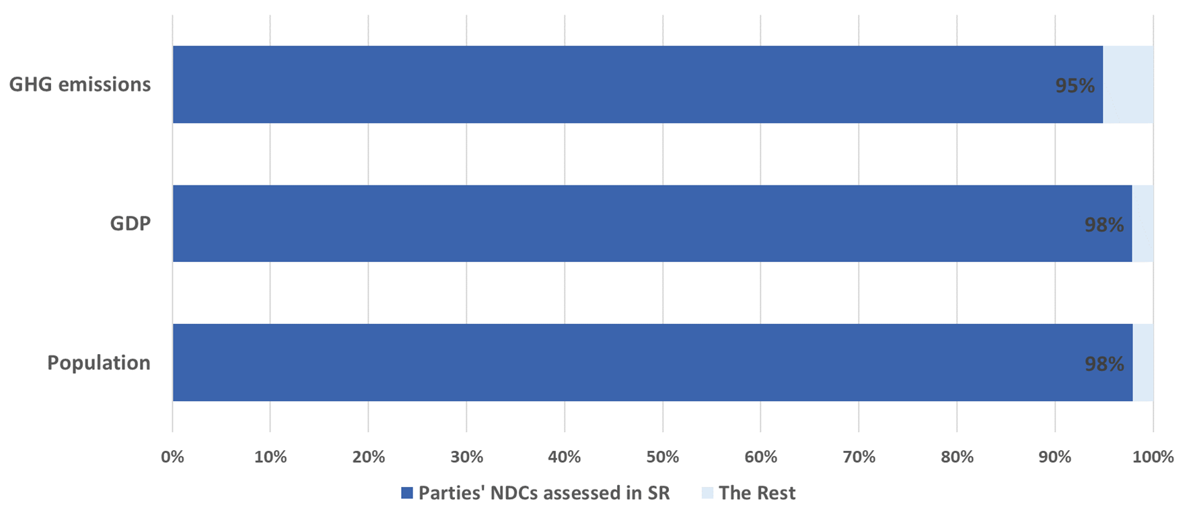
La cobertura del Informe de Síntesis de las NDC - 2022

Slide 5
The NDC Synthesis Report – 2022 - Coverage
Cobertura de las 24 Partes que comunicaron despues de la COP26

Slide 6
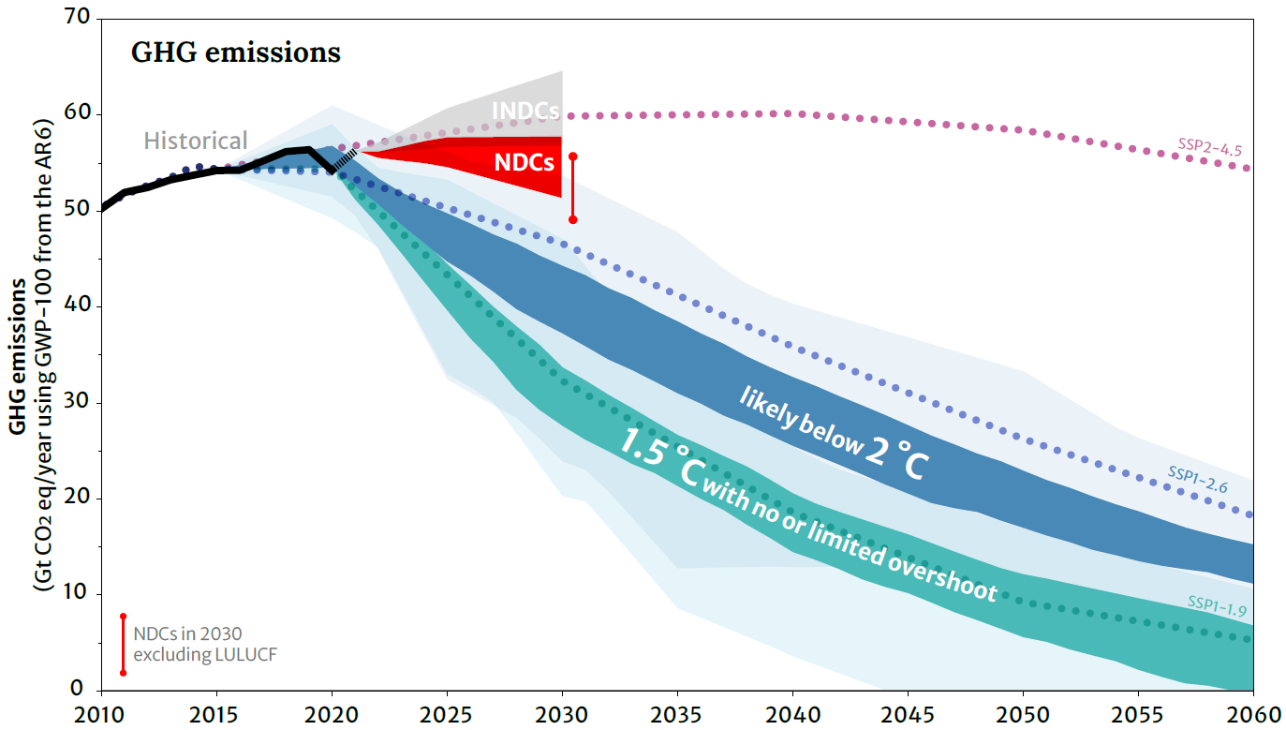
Efecto agregado de las NDC.

Slide 7
Informe de Síntesis de las NDC 2022: Hallazgos clave.
La calidad de la información presentada en las NDC, incluyendo los datos que fundamentan los compromisos de las Partes, ha mejorado.
Interconexiones y beneficios adicionales de la mitigación y la adaptación se comprenden mejor ahora, también en el contexto de la diversificación económica.
NDCs se están alineando mejor con objetivos y prioridades de desarrollo más amplios, logro de la neutralidad de carbono, procesos legislativos/regulatorios/planificación nacional y otros marcos internacionales como los Objetivos de Desarrollo Sostenible (ODS).
Actores non-Party y otros interesados están cada vez más involucrados en los procesos de planificación e implementación de las Contribuciones Determinadas a Nivel Nacional (NDC).
La transición es un tema clave que impulsa la implementación de las NDC.
En adaptación: esta se está moviendo hacia marcos nacionales más integrados, y los planes nacionales de adaptación se están estableciendo como el principal instrumento para la planificación a nivel nacional.
En mitigación: La energía renovable es la opción de mitigación más frecuente en las NDC, seguida de la mejora de la eficiencia energética de edificios y la mejora de la eficiencia energética multisectorial.

Slide 8
NDC
Los Informes de Síntesis (SR) de las NDC se preparan en respuesta a la solicitud de la CMA 3 de actualizar anualmente el informe de síntesis sobre las NDC mencionado en la decisión 1/CMA.2.
El Informe de Síntesis de las NDC de 2022 recopiló información de las 166 NDC más recientes disponibles, que representan a las 193 Partes del Acuerdo de París, incluyendo las 142 NDC nuevas o actualizadas comunicadas por 169 Partes, registradas en el registro de NDC hasta el 23 de septiembre de 2022.
Año de presentación. | No. of Parties
2016 | 11
2017 | 3
2018 | 5
2019 | 3
2020 | 53
2021 | 87
2022 | 30
2023 | 2
Aún no presentado. | 4
Notes:
.

Slide 9
NDCs LATAM

Slide 10
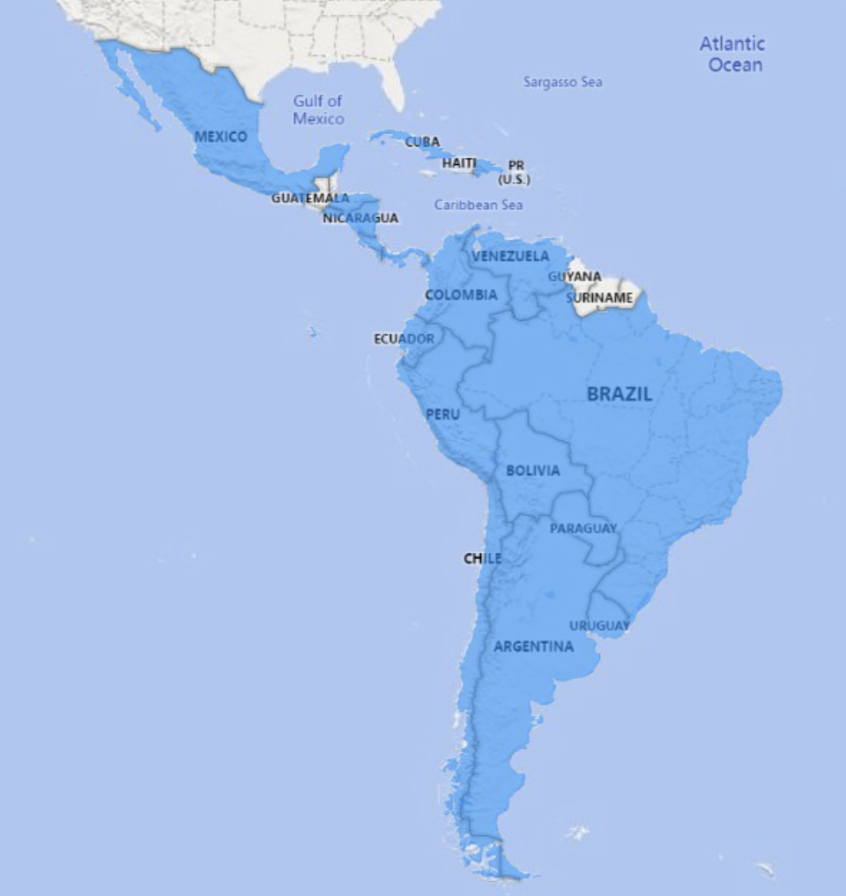
Visión general de la región de América Latina y el Caribe.
Hasta mayo de 2023, los países de América Latina han presentado aproximadamente 37 Informes Bienales de Actualización (BURs), 18 Contribuciones Determinadas a Nivel Nacional (NDCs) y 7 estrategias de desarrollo de bajas emisiones a largo plazo (LT-LEDS).
https://unfccc.int/BURs

Slide 11
NDCs Latam
Year submission | 2019 | 2020 | 2021 | 2022
Parties | Ecuador | Chile | Argentina | Bolivia (Plurinational State of)
 |  | Colombia | Honduras | Brazil
 |  | Costa Rica | Paraguay | Uruguay
 |  | Cuba | Venezuela | Mexico
 |  | Nicaragua | El Salvador
 |  | Perú | Guatemala
 |  | Panamá
La Decisión 1/CMA 3, paragrafo 26, Destaca la urgente necesidad de que las Partes redoblen sus esfuerzos para reducir colectivamente las emisiones mediante la aceleración de la acción y la aplicación de medidas de mitigación a nivel nacional, de conformidad con el artículo 4, párrafo 2, del Acuerdo de París.
La Decisión 1/CMA 3 también solicita al secretariado que actualice anualmente el informe de síntesis sobre las contribuciones determinadas a nivel nacional en el marco del Acuerdo de París, tal como se menciona en la decisión 1/CMA.2, párrafo 10, el cual será distribuido en cada sesión de la Conferencia de las Partes que sirve como reunión de las Partes del Acuerdo de París.

Slide 12
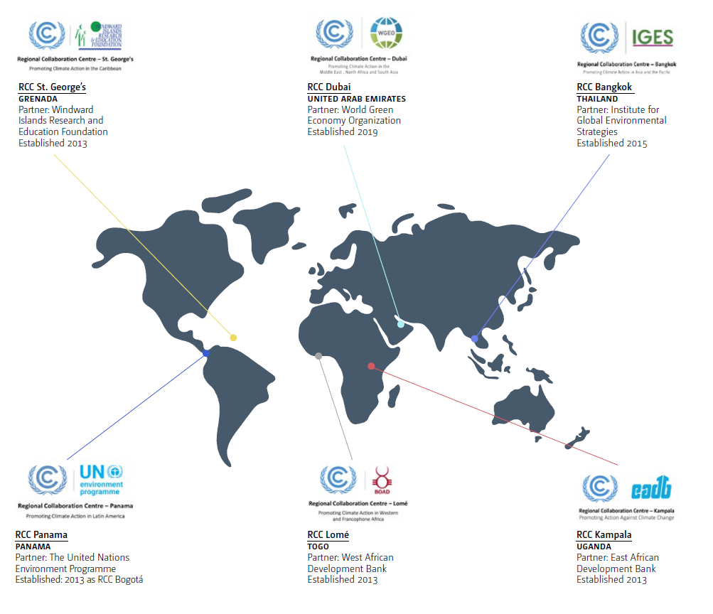
Los Centros Regionales de Colaboración (RCCs)

Slide 13
Acción de apoyo
Los RCC ofrecen un conjunto completo de apoyo para la acción climática.
Desarrollo de capacidades
Participación de las partes interesadas
Conexiones con expertos
Promoción de la conciencia
Apoyo técnico
Emparejamiento y colaboración
Comunicación y divulgación
Recopilación y análisis de datos

Slide 14
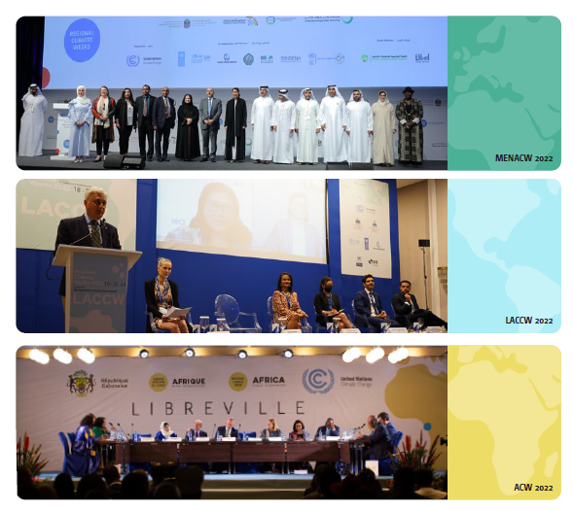
Semanas Regionales del Clima
Semana del Clima de África (ACW 2023), Nairobi, 4-8 de septiembre. Organizado por el gobierno de Kenia, este evento se llevará a cabo de manera paralela a la Cumbre de Acción Climática de África (4-6 de septiembre), también organizada por Kenia.
Semana del Clima de Oriente Medio y Norte de África (MENACW 2023), Riad, 9-12 de octubre, y organizada por el gobierno de Arabia Saudita.
Semana del Clima de América Latina y el Caribe (LACCW 2023), Ciudad de Panamá, 23-27 de octubre, organizada por el gobierno de Panamá.
La Semana del Clima de Asia y el Pacífico (APCW 2023) también se llevará a cabo en la segunda mitad de 2023, con el lugar y las fechas que se anunciarán próximamente.

Slide 15
¡Gracias! Nadia González ngonzalezburgos@unfccc.int

